Slide 1
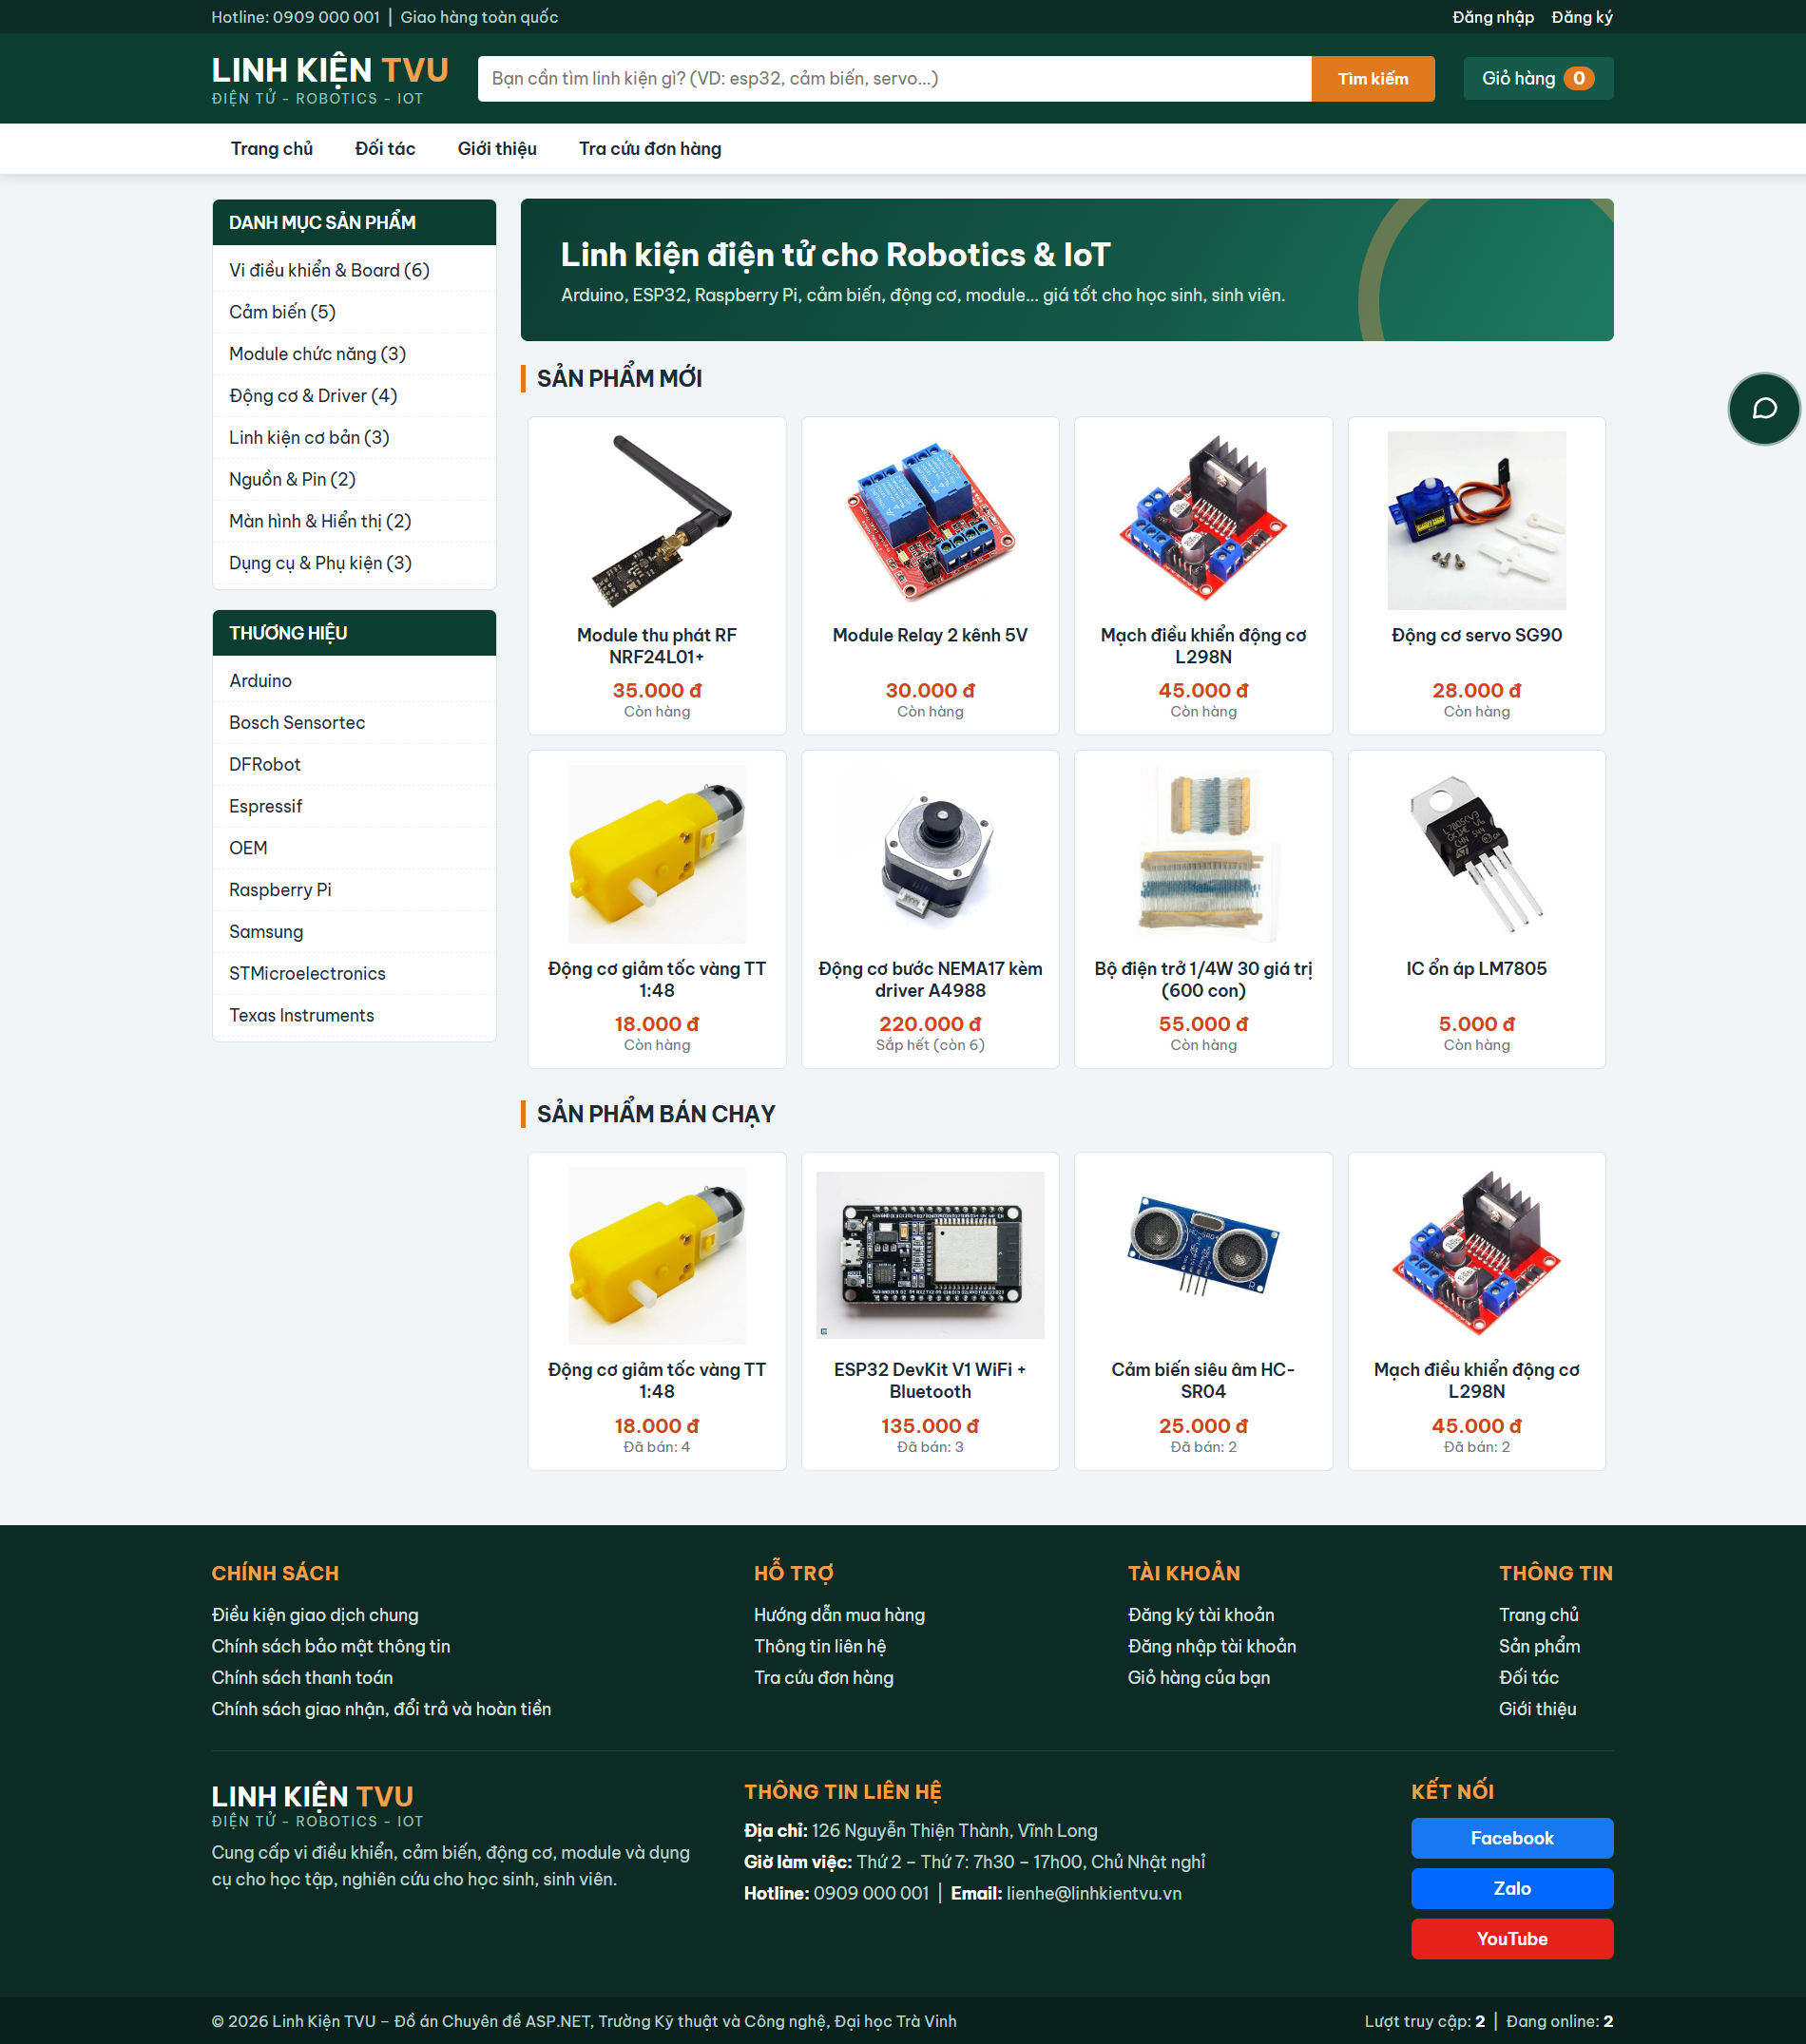
Xây dựng website bán linh kiện điện tử
ĐỒ ÁN CHUYÊN ĐỀ ASP.NET
ASP.NET Web Forms · ADO.NET · SQL Server
GVHD: TS. Nguyễn Nhứt Lam
SVTH: Bùi Thanh Duy
Trường Kỹ thuật và Công nghệ – Đại học Trà Vinh · 11/2026
Notes:
Kính chào thầy và các bạn. Em là Bùi Thanh Duy, xin trình bày đồ án Chuyên đề ASP.NET: Xây dựng website bán linh kiện điện tử, do TS. Nguyễn Nhứt Lam hướng dẫn.

Slide 2
Nội dung trình bày
01
02
03
04
05
Giới thiệu đề tài
Cơ sở lý thuyết
Phân tích thiết kế
Kết quả cài đặt
Kết luận
Lý do, mục tiêu, công nghệ
Kiến thức ASP.NET áp dụng
Use case, CSDL, kiến trúc
Khách hàng, thanh toán, quản trị
Đánh giá và hướng phát triển
Notes:
Bài trình bày gồm 5 phần: giới thiệu đề tài, cơ sở lý thuyết, phân tích thiết kế, kết quả cài đặt và kết luận.

Slide 3


Lý do chọn đề tài và mục tiêu
Lý do chọn đề tài
Mục tiêu
Nhu cầu linh kiện cho STEM, Robotics, IoT tăng nhanh; khách ở tỉnh khó tra cứu thông số và giá. Bài toán bán hàng có đủ nghiệp vụ tiêu biểu: tìm kiếm, CRUD, giỏ hàng, giao tác, thống kê.
Vận dụng đúng kiến thức học phần theo từng bước của tài liệu
Thiết kế CSDL 7 bảng với đầy đủ ràng buộc toàn vẹn
Phân hệ khách hàng: xem, tìm kiếm, giỏ hàng, thanh toán COD / chuyển khoản
Phân hệ quản trị: quản lý dữ liệu, thống kê, cấu hình website
Đối tượng phục vụ
Học sinh, sinh viên, người làm dự án (khách hàng) và chủ cửa hàng (quản trị viên). Website chạy offline trên máy cá nhân.
Notes:
Em chọn đề tài vì nhu cầu mua linh kiện cho STEM, Robotics ngày càng tăng, đồng thời bài toán bán hàng có đủ các nghiệp vụ để vận dụng toàn bộ kiến thức ASP.NET. Mục tiêu là xây dựng website hai phân hệ, CSDL 7 bảng.

Slide 4






Công nghệ và môi trường phát triển
ASP.NET Web Forms
SQL Server 2025
ADO.NET
C#, .NET Framework 4.8, code-behind, IIS Express
CSDL QLLinhKien, quản trị bằng SSMS 22
SqlConnection, SqlCommand, SqlDataAdapter, SqlTransaction
Visual Studio 2026
Giao diện
Bảo mật
Community, dự án Web Site (WebLinhKien.sln)
Master Page, Theme LinhKien, phông Be Vietnam Pro đóng gói offline
SqlParameter chống SQL Injection, mật khẩu băm SHA-256
Notes:
Website viết bằng ASP.NET Web Forms trên .NET Framework 4.8, truy cập SQL Server 2025 qua ADO.NET, phát triển trên Visual Studio 2026.

Slide 5






Kiến thức ASP.NET áp dụng trong đồ án
Server & Validation Controls
Master Page · User Control · Theme
TextBox, DropDownList, RadioButtonList, FileUpload; Required, Compare, Range, RegularExpression, Custom
Site.master, Admin.master, ucDanhMuc.ascx, App_Themes/LinhKien, MasterType
Trình bày dữ liệu
Quản lý trạng thái
GridView, DetailsView, FormView, DataList, Repeater, PagedDataSource
ViewState, Session (giỏ hàng), Cookie (ghi nhớ), Application (lượt truy cập, cấu hình)
ADO.NET nâng cao
Điều hướng & cấu hình
Stored Procedure, SqlTransaction (Commit / Rollback) khi lưu đơn hàng
Web.sitemap, SiteMapPath, Web.config, Global.asax
Notes:
Đồ án vận dụng đầy đủ các nhóm kiến thức trong tài liệu học tập: điều khiển phía server và kiểm tra nhập liệu, Master Page, các điều khiển trình bày dữ liệu, quản lý trạng thái, ADO.NET với thủ tục lưu trữ và giao tác, Site Map và Web.config.

Slide 6
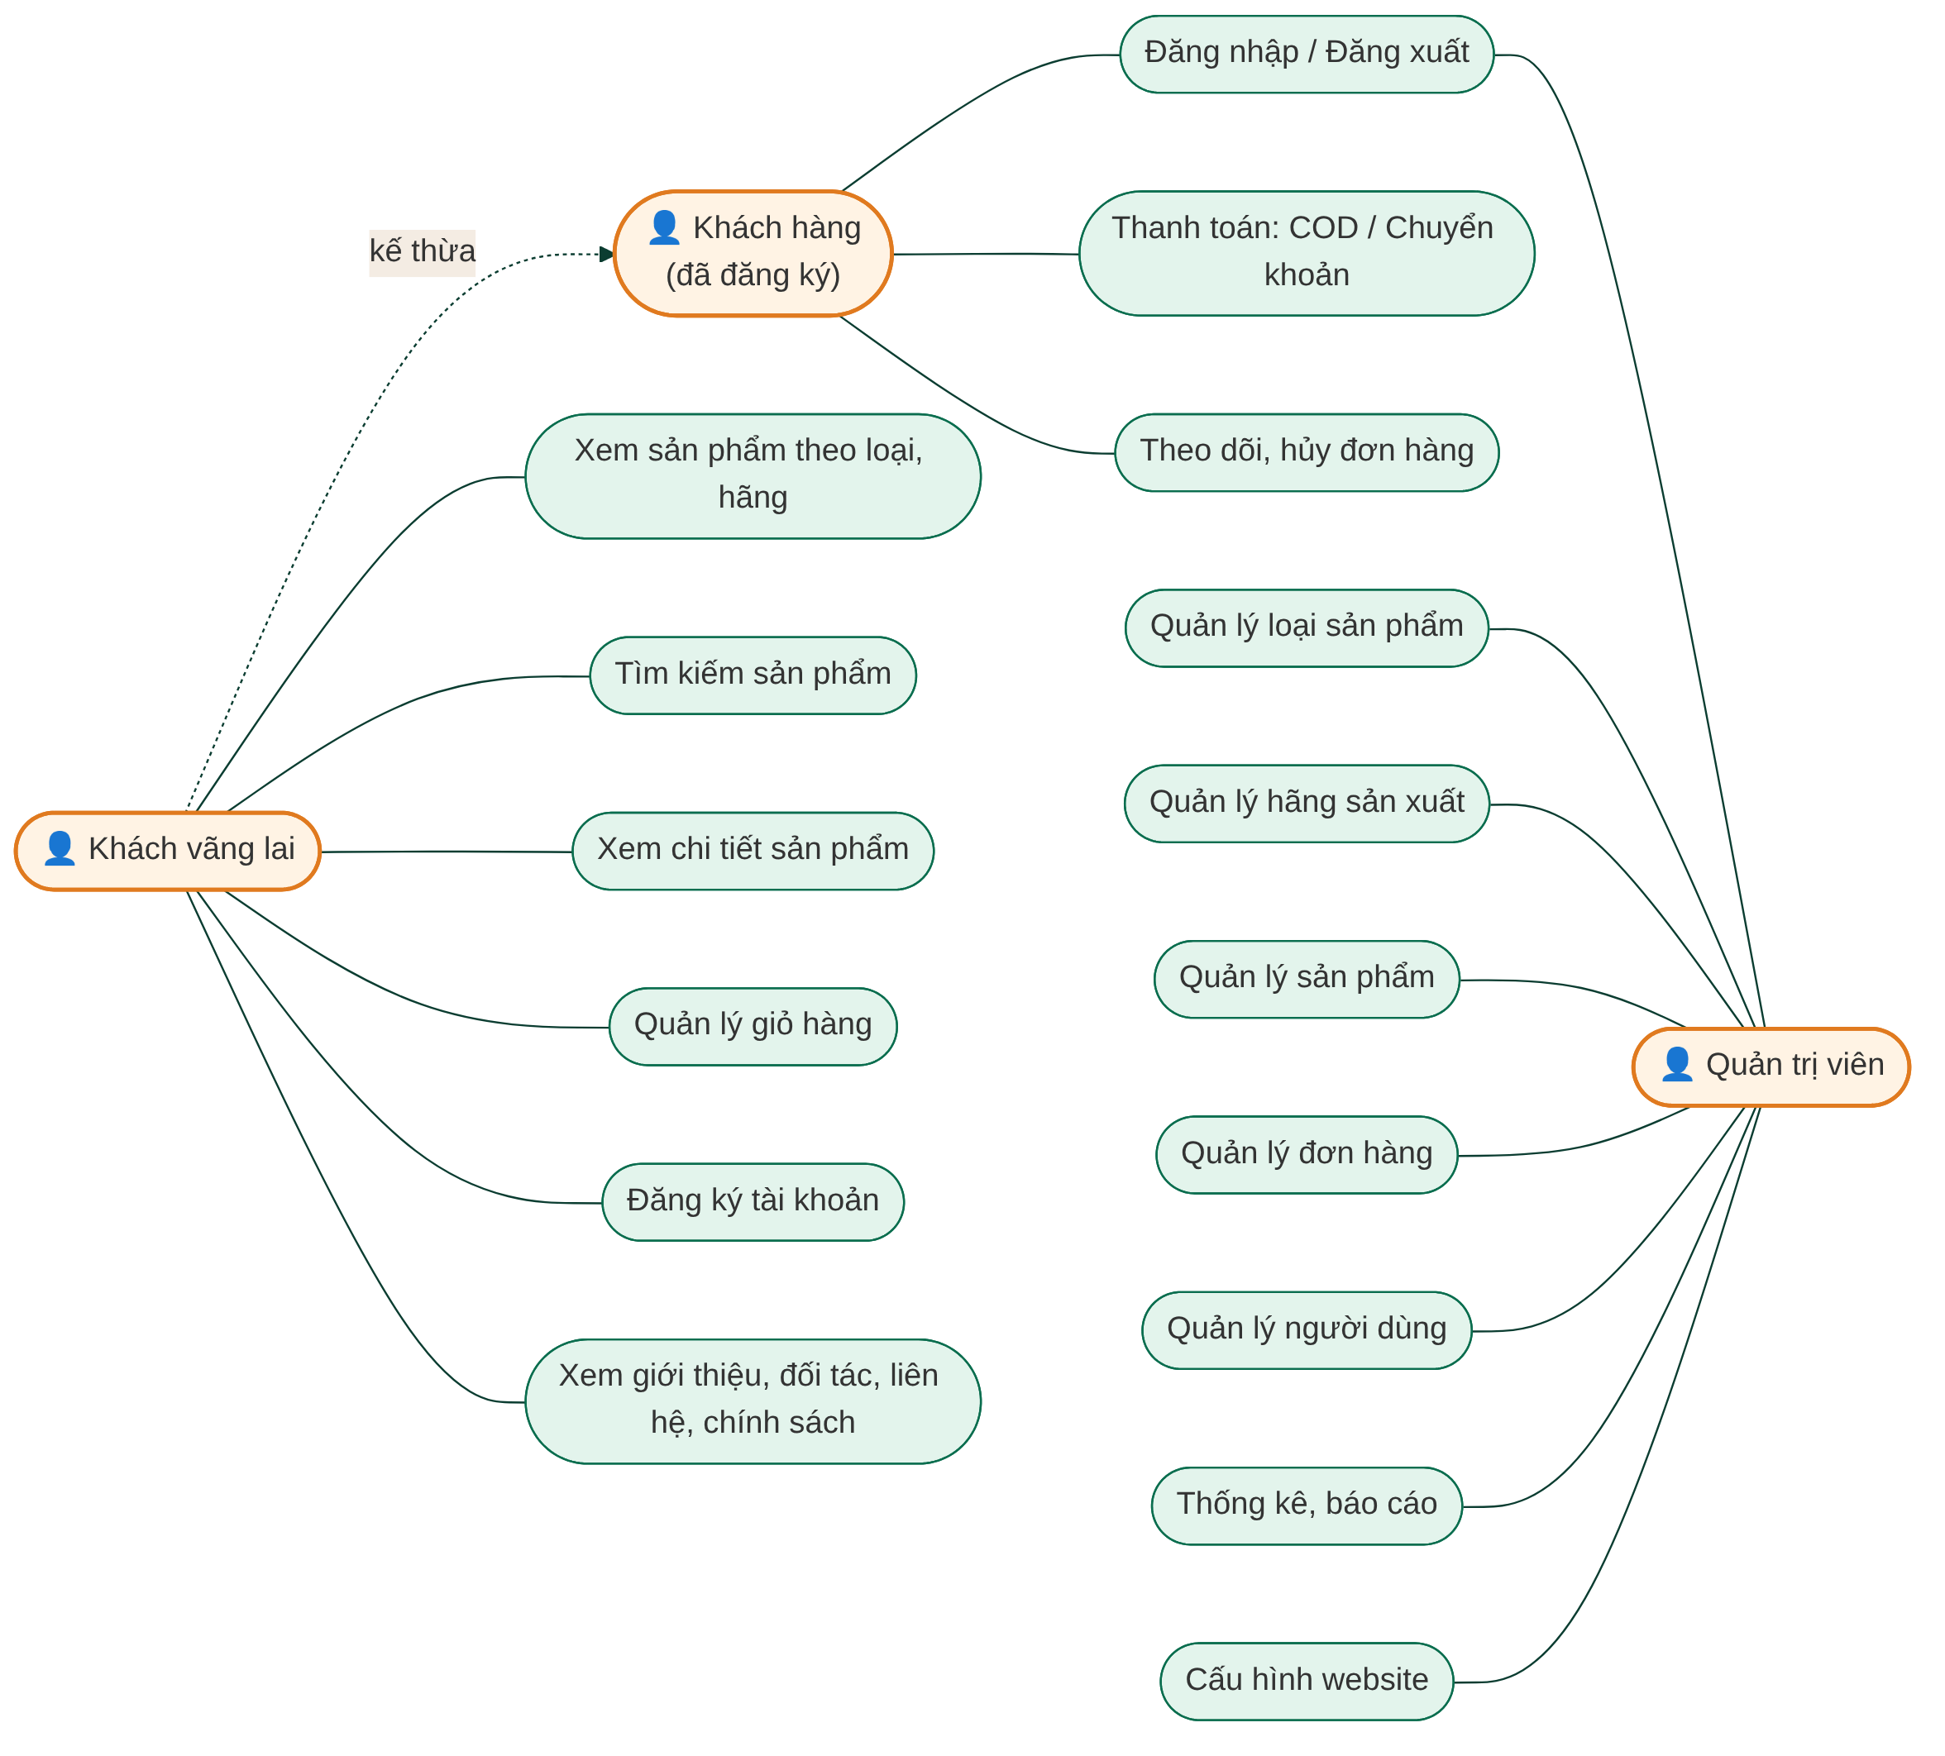



Lược đồ Use case
Khách vãng lai
Xem, tìm kiếm, xem chi tiết, giỏ hàng, đăng ký, trang thông tin cửa hàng
Khách hàng
Kế thừa khách vãng lai; đăng nhập, thanh toán COD / chuyển khoản, theo dõi và hủy đơn
Quản trị viên
Quản lý loại, hãng, sản phẩm, đơn hàng, người dùng; thống kê; cấu hình website
Notes:
Hệ thống có ba tác nhân. Khách vãng lai xem và tìm kiếm sản phẩm; khách hàng kế thừa và có thêm thanh toán, theo dõi đơn; quản trị viên quản lý toàn bộ dữ liệu, thống kê và cấu hình website.

Slide 7
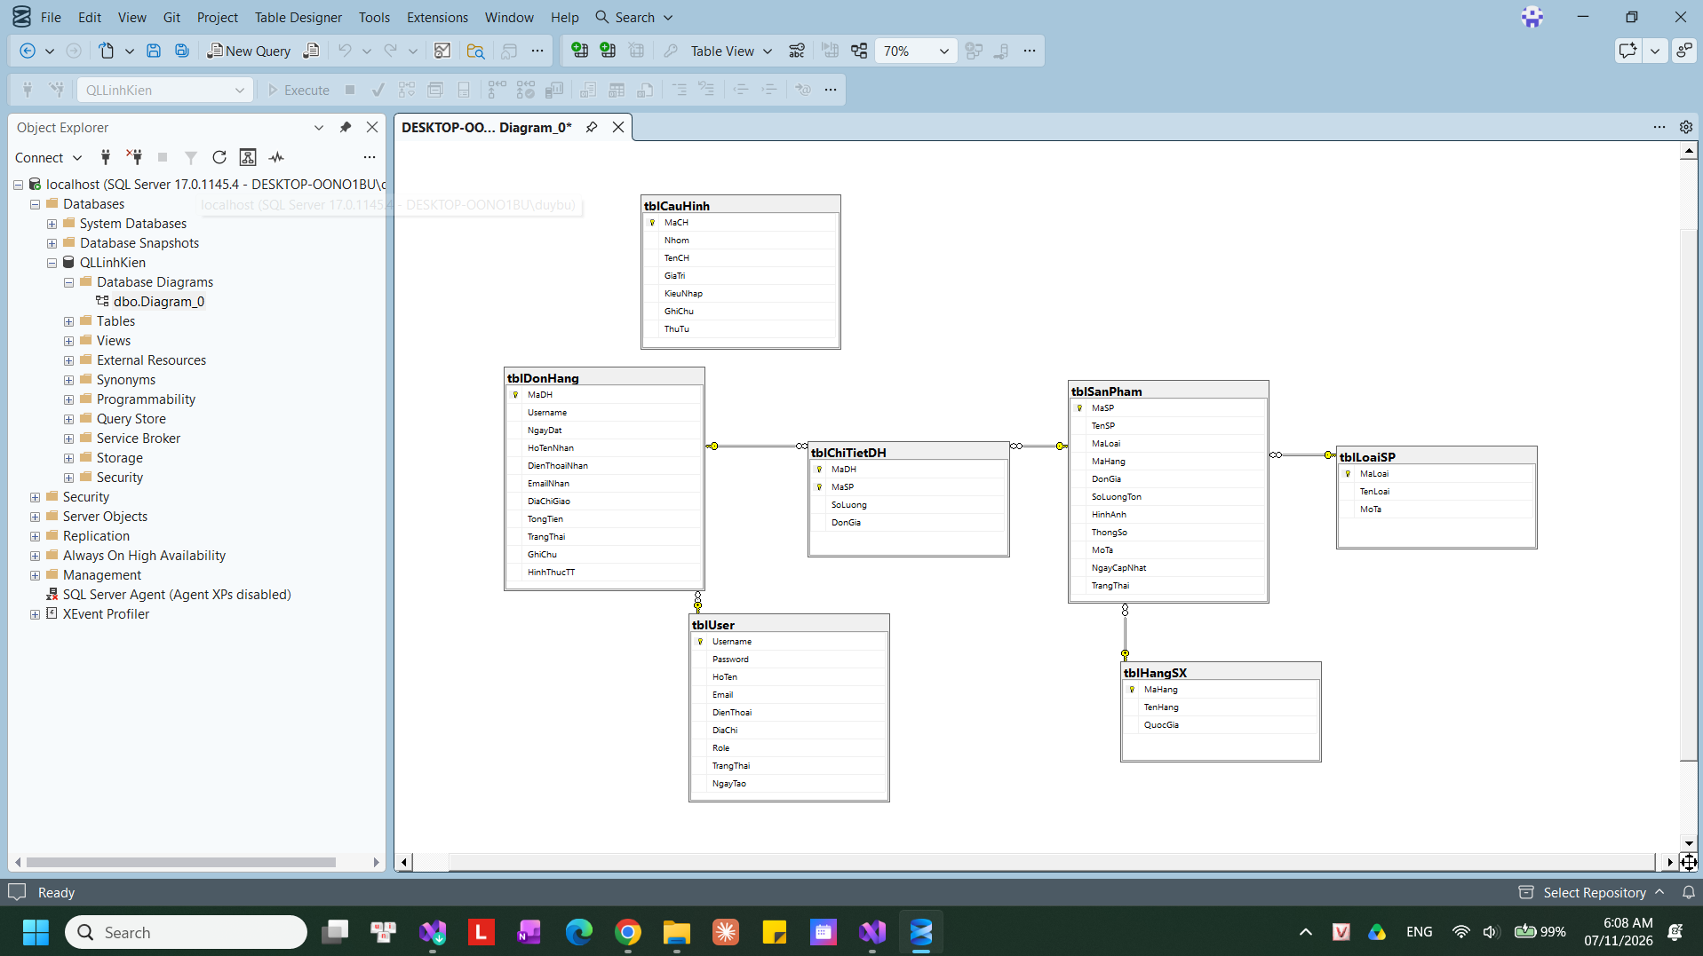
Cơ sở dữ liệu QLLinhKien
7
bảng dữ liệu
2
thủ tục lưu trữ
5
khóa ngoại
Ràng buộc PK, FK, CHECK, UNIQUE, DEFAULT · tblCauHinh lưu mọi thông tin hiển thị · tblDonHang có HinhThucTT, EmailNhan
Notes:
CSDL gồm 7 bảng: loại, hãng, sản phẩm, người dùng, đơn hàng, chi tiết đơn hàng và bảng cấu hình website. Có đầy đủ ràng buộc và 2 thủ tục lưu trữ phục vụ thống kê.

Slide 8
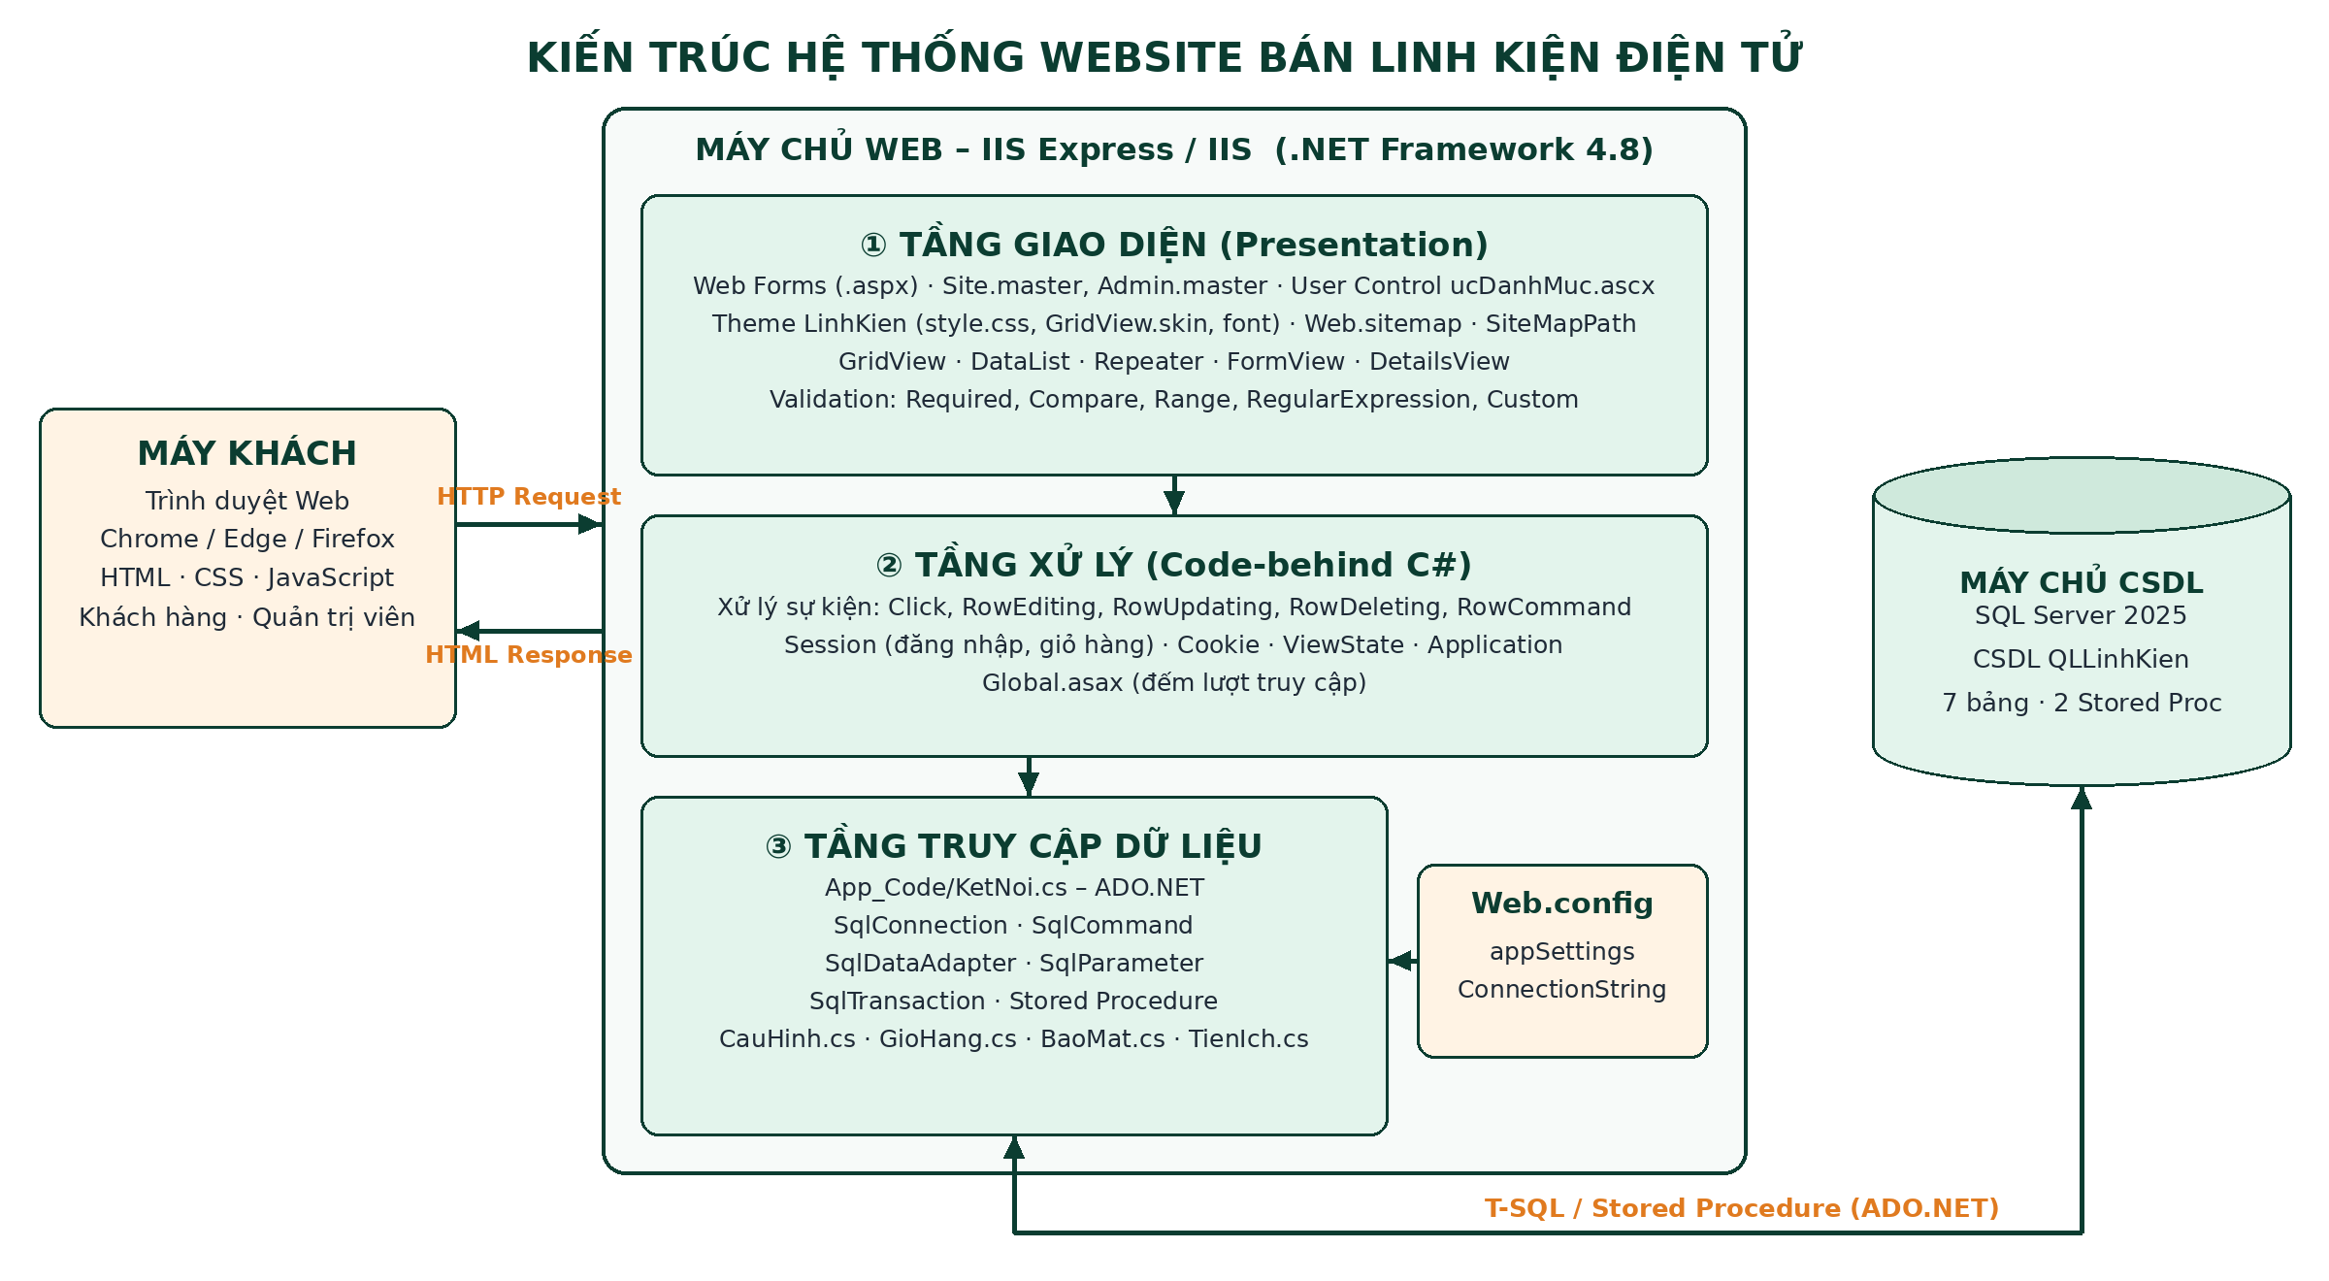
Kiến trúc hệ thống ba tầng
Notes:
Hệ thống theo mô hình Client – Server ba tầng: tầng giao diện gồm Web Form, Master Page, Theme; tầng xử lý là code-behind C#; tầng truy cập dữ liệu là lớp KetNoi trong App_Code dùng ADO.NET làm việc với SQL Server.

Slide 9
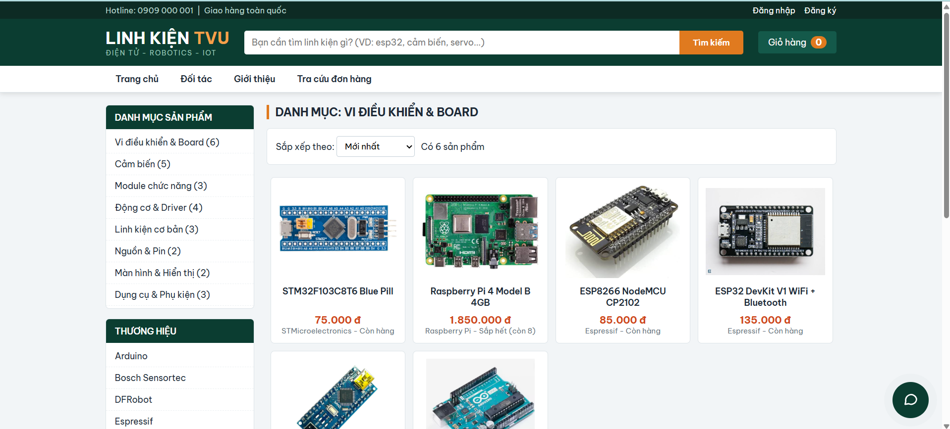
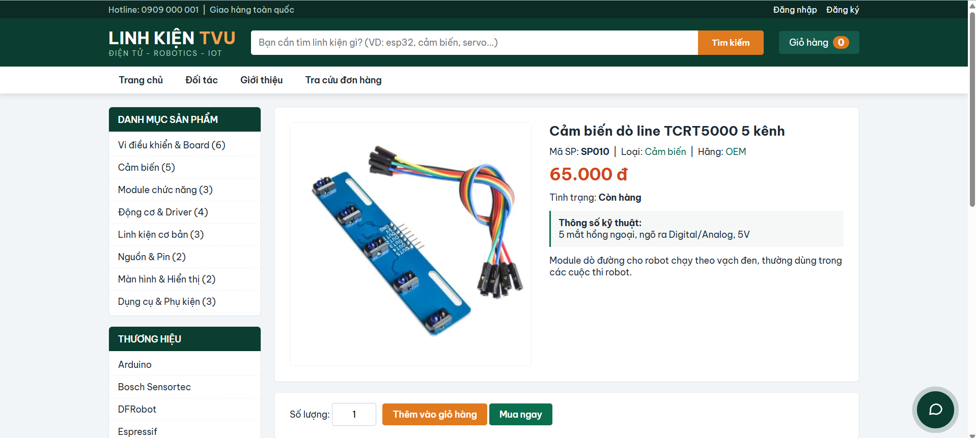
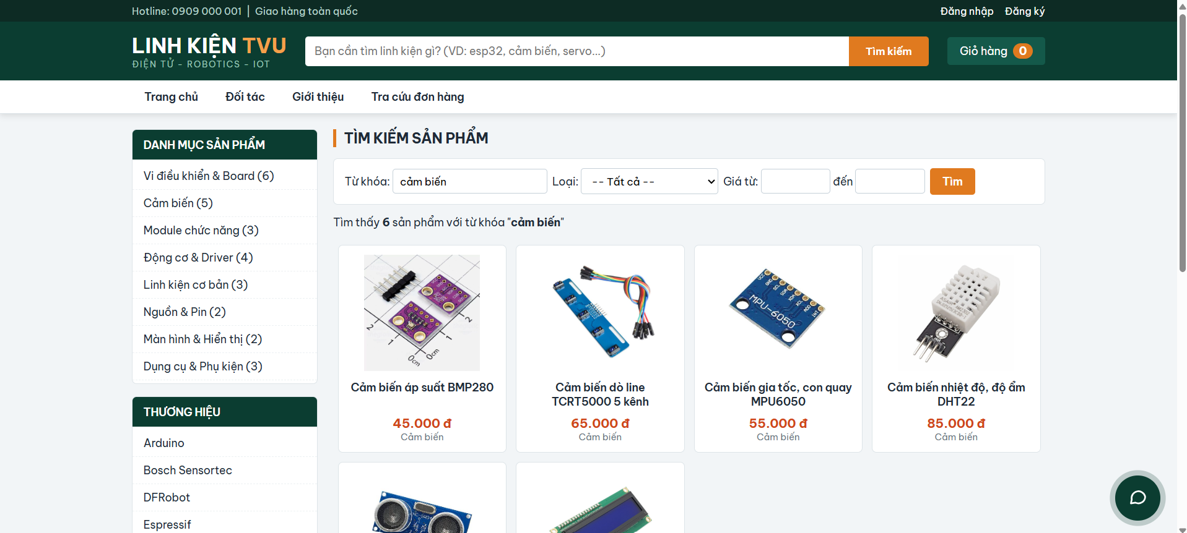
Phân hệ khách hàng
Danh mục & thương hiệu: DataList, PagedDataSource, sắp xếp
Tìm kiếm tương đối: LIKE trên tên, thông số, mô tả, hãng; lọc giá
Chi tiết: FormView, RangeValidator theo tồn kho
Thêm nhanh vào giỏ: ItemCommand + hộp thông báo ở Master Page
Trang thông tin: Giới thiệu, Đối tác, Liên hệ, Chính sách, nút hỗ trợ Zalo
Notes:
Khách xem sản phẩm theo loại, theo hãng, tìm kiếm tương đối, xem chi tiết. Rà chuột vào sản phẩm có nút thêm nhanh vào giỏ, hiện hộp thông báo. Ngoài ra có các trang Giới thiệu, Đối tác, Liên hệ, Chính sách.

Slide 10
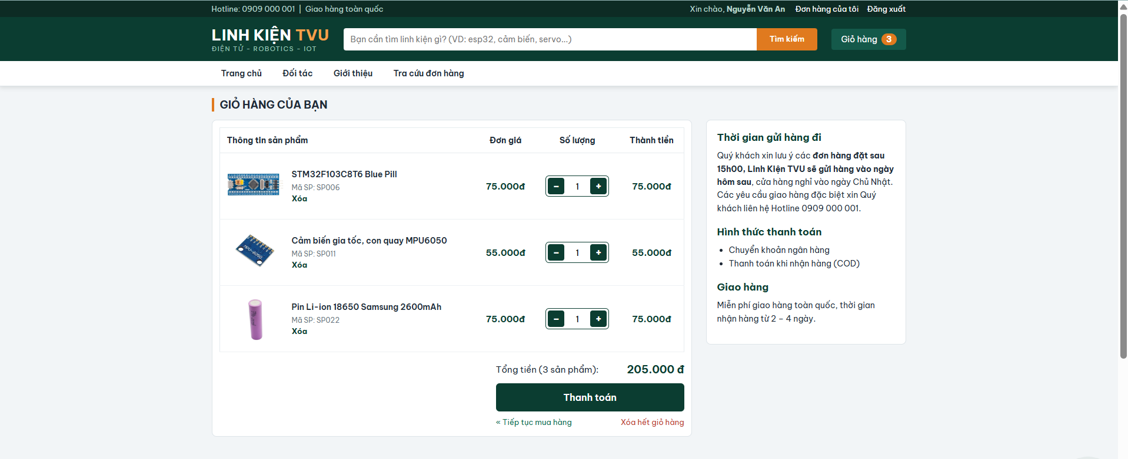
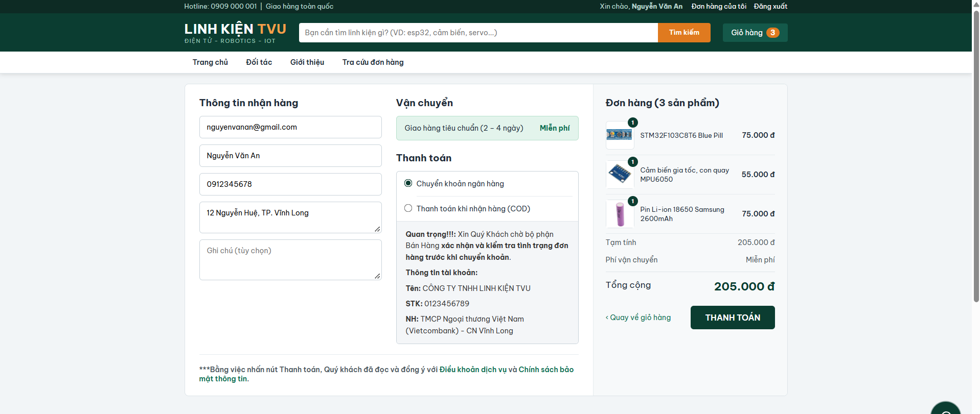
Giỏ hàng và thanh toán
Giỏ hàng (Session)
Thanh toán
DataTable lưu trong Session, cột biểu thức ThanhTien
Nút −/+ (RowCommand), xóa dòng (RowDeleting)
Kiểm tra tồn kho trước khi sang thanh toán
Email điền sẵn, sửa được (RegularExpressionValidator)
RadioButtonList AutoPostBack: COD / Chuyển khoản
Chọn chuyển khoản → hiện thông tin tài khoản ngân hàng
Notes:
Giỏ hàng là DataTable lưu trong Session, có nút tăng giảm số lượng. Trang thanh toán cho chọn COD hoặc chuyển khoản; chọn chuyển khoản thì hiện ngay thông tin tài khoản ngân hàng.

Slide 11
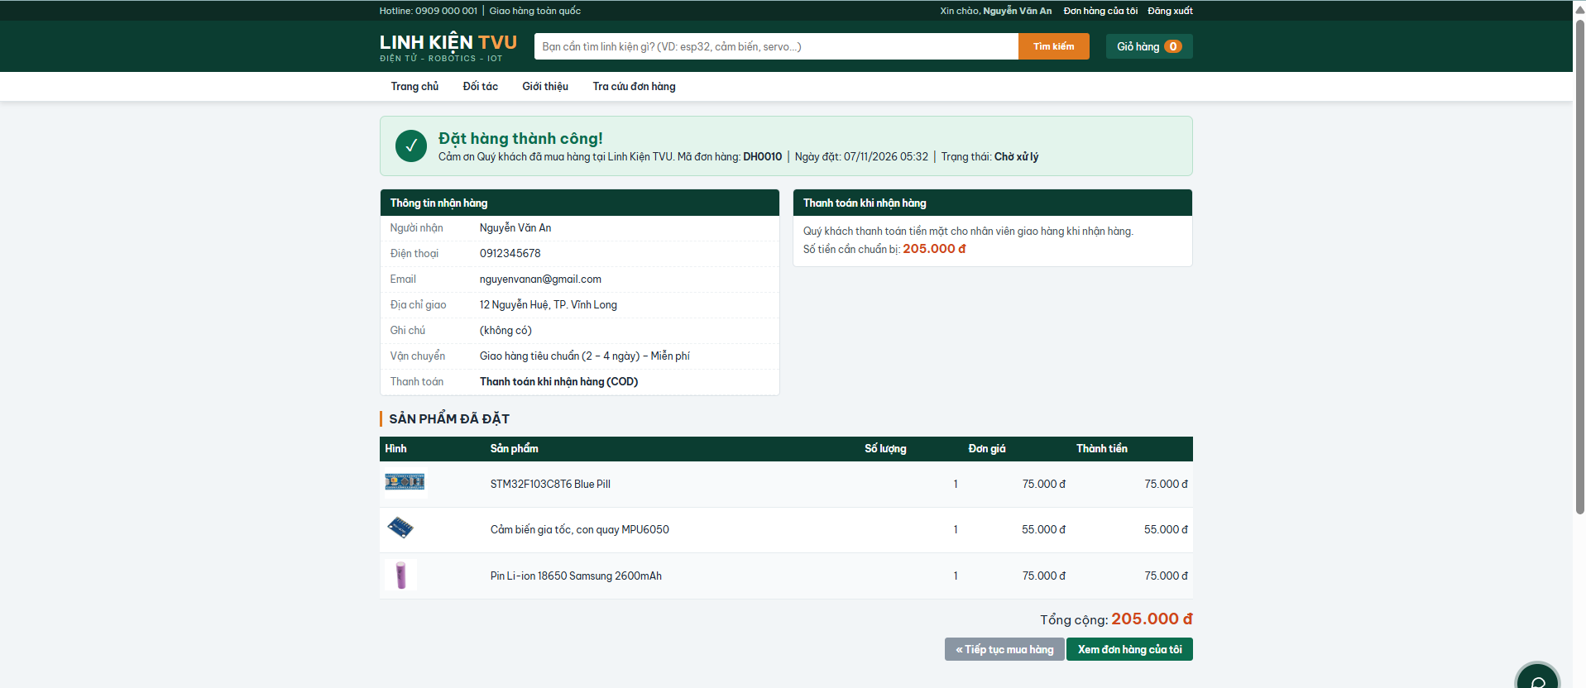
Lưu đơn hàng bằng giao tác
1
Thêm đơn hàng
INSERT tblDonHang, lấy mã đơn bằng SCOPE_IDENTITY()
2
Trừ tồn kho
UPDATE … WHERE SoLuongTon >= @SoLuong; không đủ hàng → lỗi
3
Thêm chi tiết
INSERT tblChiTietDH cho từng sản phẩm
Trang xác nhận đơn hàng
Thông tin nhận hàng, thông tin chuyển khoản (ngân hàng, số tài khoản, số tiền, nội dung DHxxxx) có nút Sao chép. Response.Redirect đặt ngoài try/catch.
4
Commit / Rollback
Thành công: xóa giỏ, chuyển sang trang xác nhận
Notes:
Đơn hàng được lưu trong một SqlTransaction gồm 3 bước: thêm đơn, trừ tồn kho có điều kiện, thêm chi tiết. Lỗi ở bất kỳ bước nào thì Rollback. Thành công thì chuyển sang trang xác nhận có thông tin chuyển khoản.

Slide 12
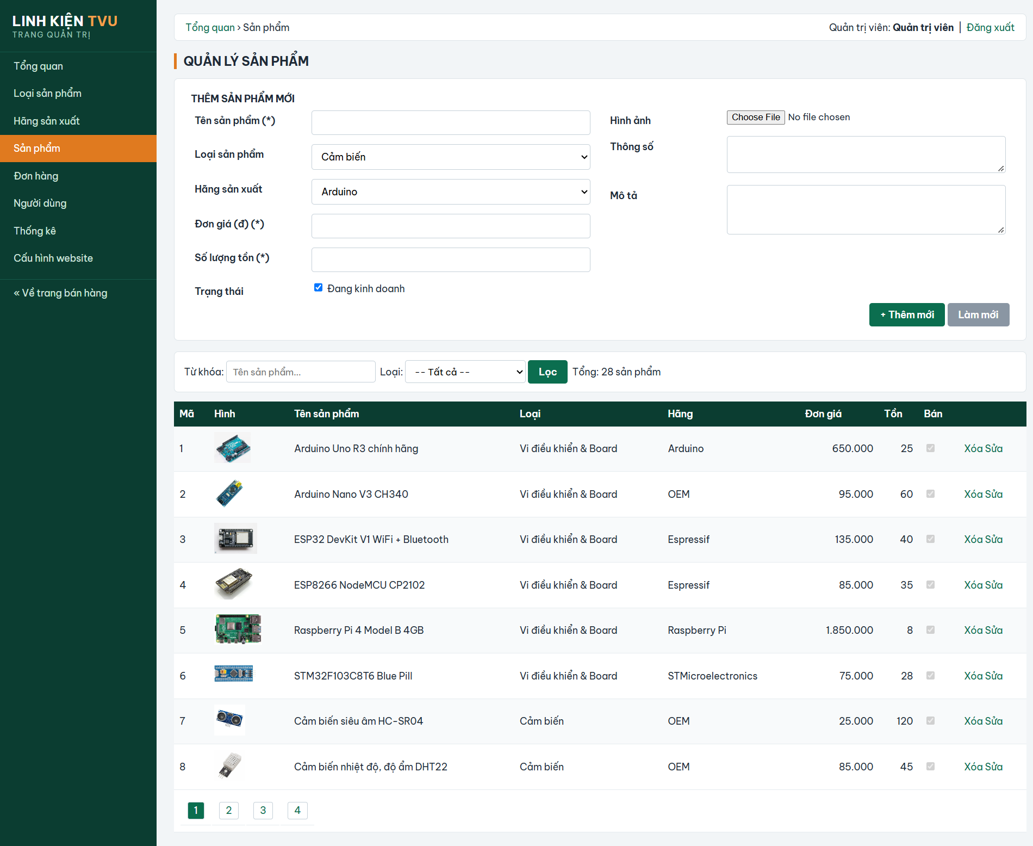
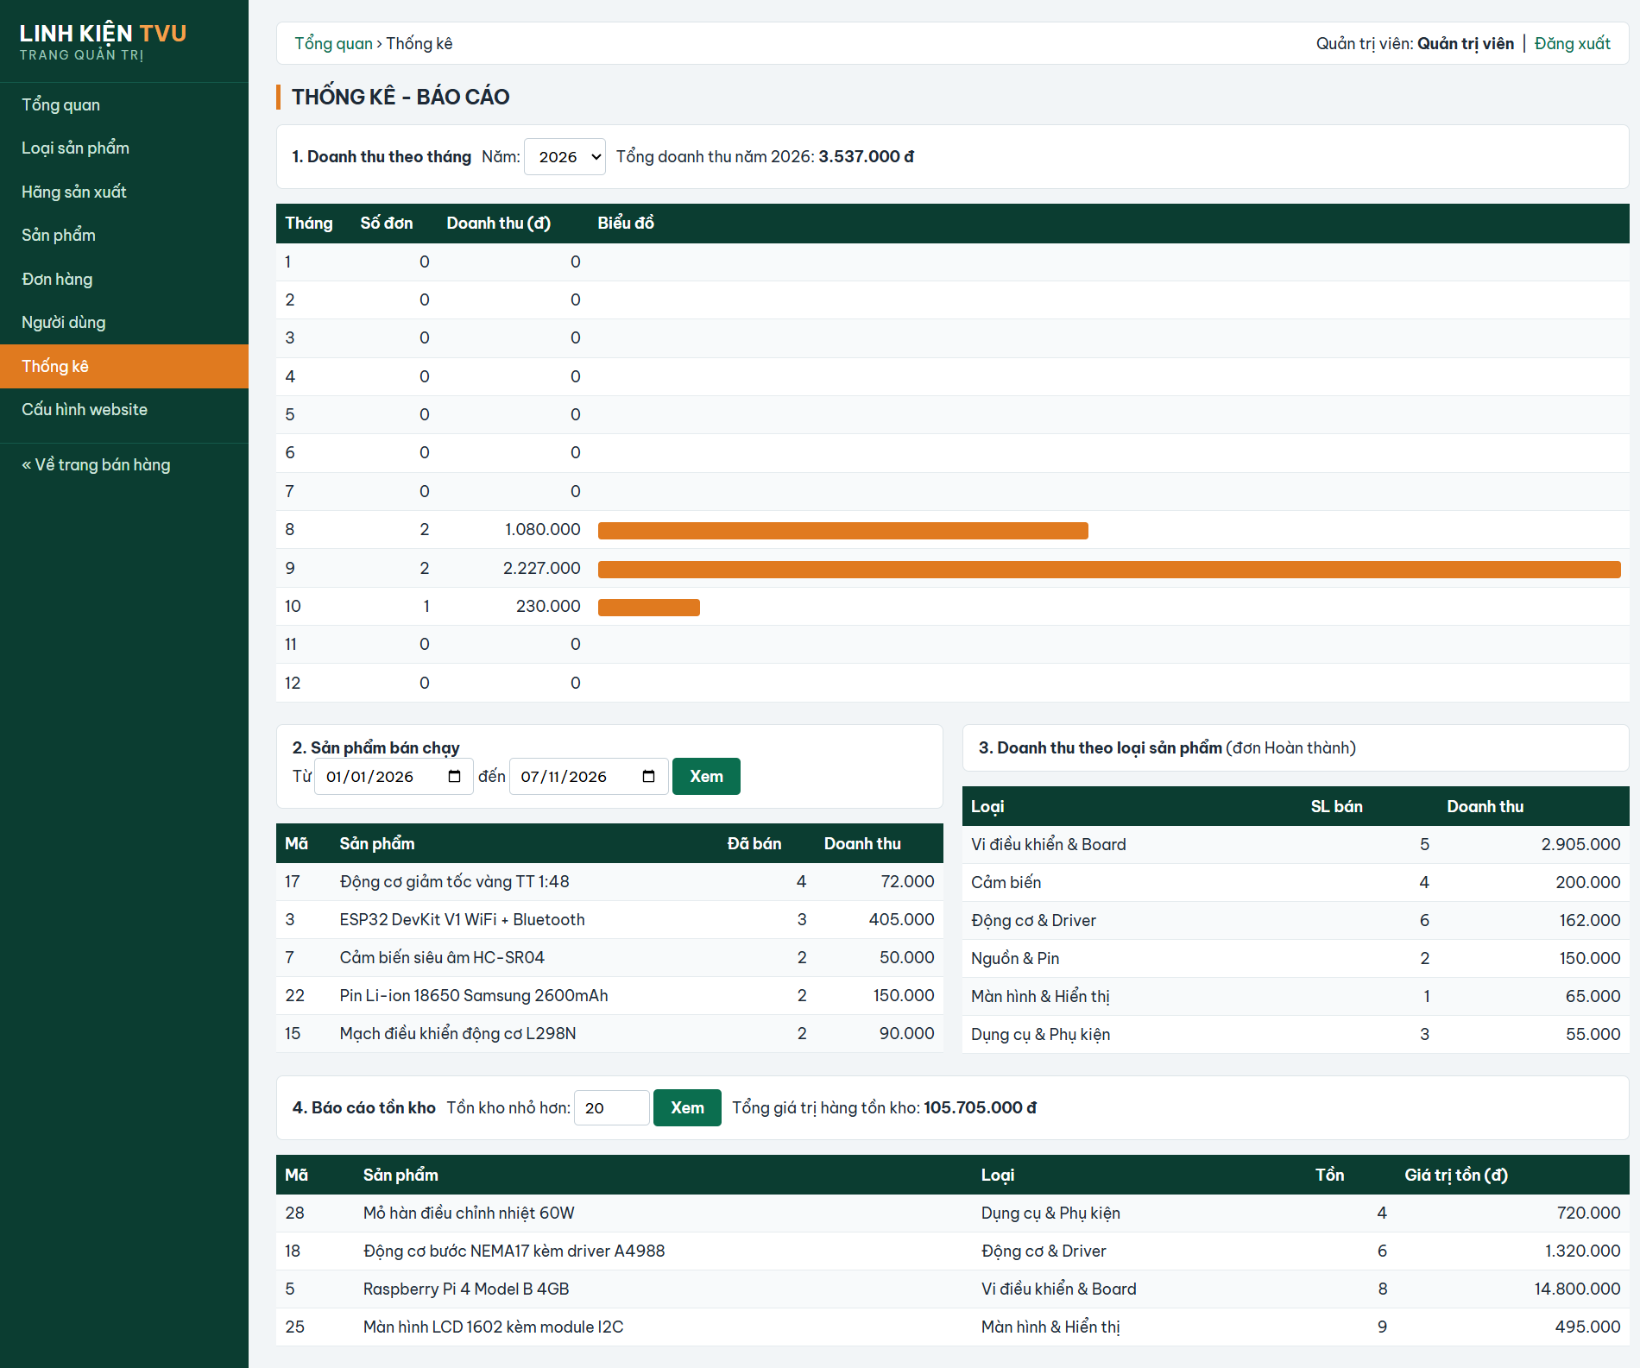
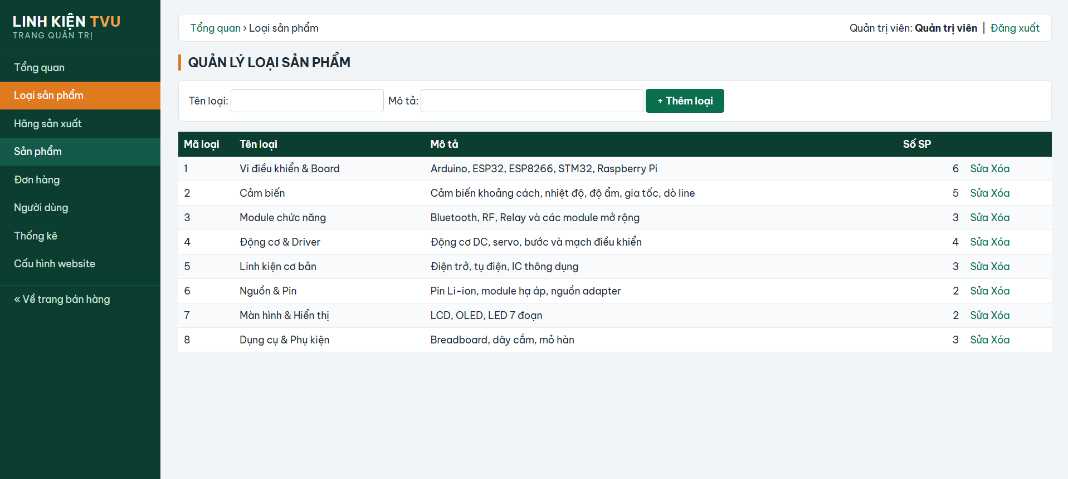
Phân hệ quản trị và thống kê
GridView: sửa, xóa trực tiếp; bắt lỗi khóa ngoại 547
Sản phẩm: FileUpload lưu hình, lọc, phân trang
Đơn hàng: DetailsView, hủy đơn hoàn kho
Người dùng: khóa, đổi quyền, đặt lại mật khẩu
Thống kê: 2 thủ tục lưu trữ (doanh thu theo tháng, bán chạy)
Notes:
Trang quản trị kiểm tra quyền Admin trong Page_Init, menu tạo từ Web.sitemap. Quản lý loại, hãng sửa trực tiếp trên GridView; sản phẩm có tải hình; thống kê gọi hai thủ tục lưu trữ.

Slide 13
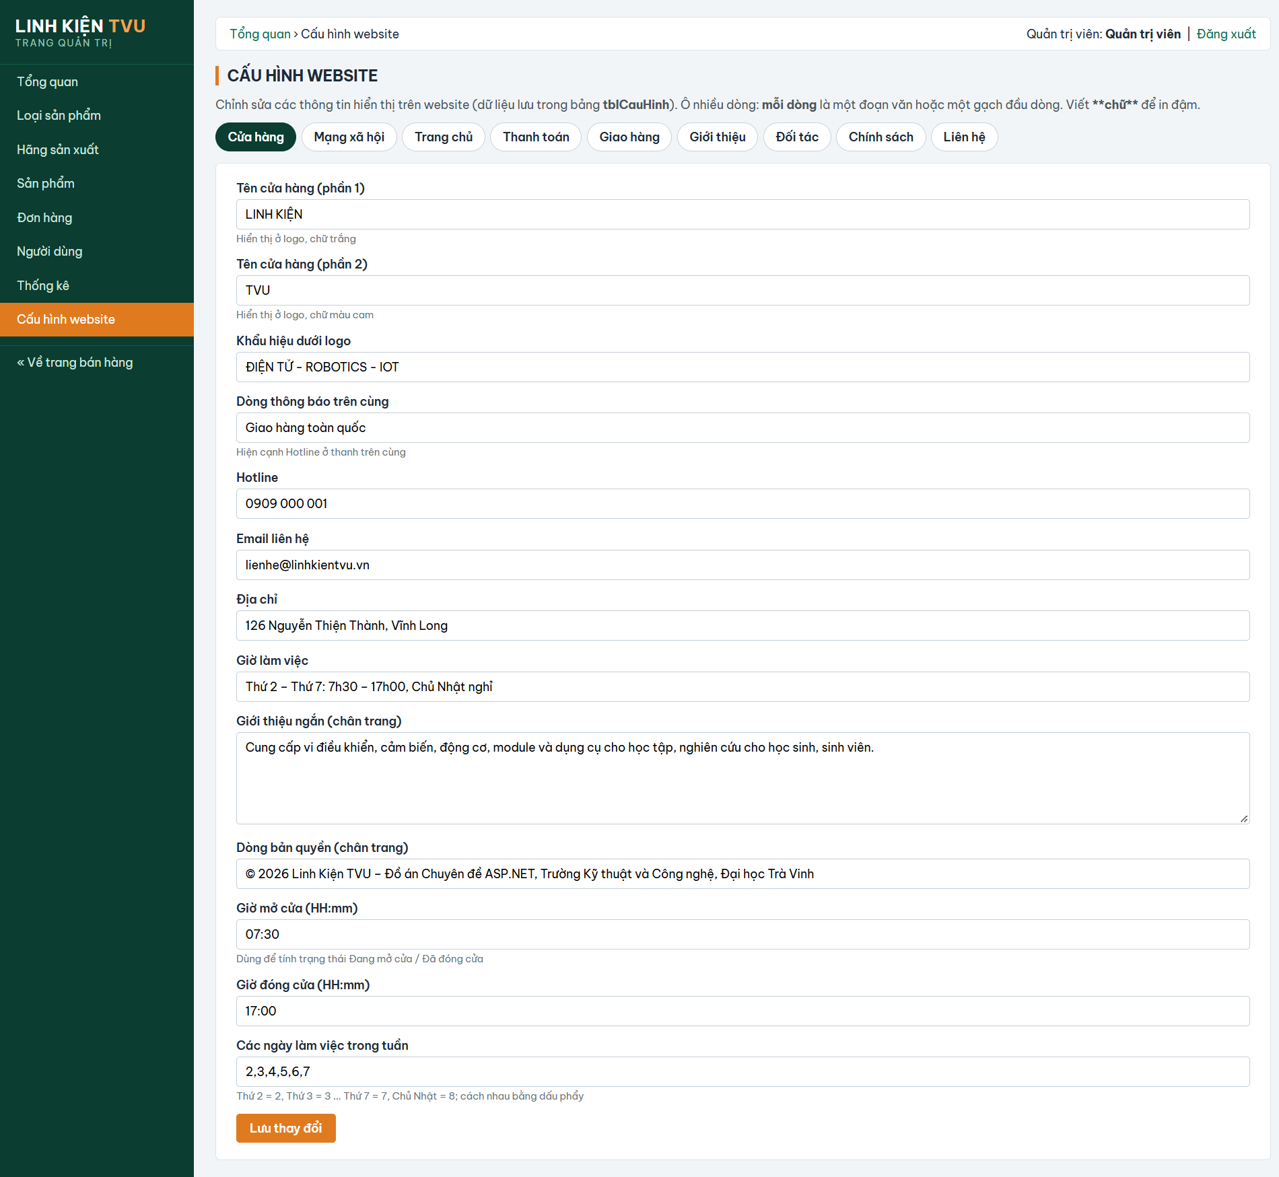

Cấu hình website từ trang quản trị
Bảng tblCauHinh
Mỗi dòng một mục: Hotline, DiaChi, CK_SoTaiKhoan…
Bộ nhớ đệm Application
Lớp CauHinh nạp một lần, dùng chung mọi người truy cập
Hiển thị trên trang
<%= CauHinh.Html("Hotline") %>, mã hóa HTML chống chèn mã
Admin lưu → CauHinh.LamMoi() xóa bộ nhớ đệm → website cập nhật ngay, không sửa mã nguồn
Notes:
Mọi thông tin hiển thị như tên cửa hàng, hotline, tài khoản ngân hàng, chính sách đều lưu trong bảng tblCauHinh. Lớp CauHinh nạp vào biến Application; khi admin lưu thì xóa bộ nhớ đệm để website hiển thị thông tin mới ngay.

Slide 14
Kết quả đạt được và hướng phát triển
17
7
18/18
22
nhóm chức năng
bảng CSDL
ca kiểm thử đạt
trang Web Form
Hạn chế
Hướng phát triển
Chuyển khoản còn đối soát thủ công
Chưa có đánh giá, bình luận sản phẩm
Chưa gửi email xác nhận đơn hàng
Tích hợp VNPay, MoMo, mã VietQR theo đơn
Bổ sung đánh giá, bình luận sản phẩm
Gửi email đơn hàng; chuyển sang ASP.NET Core MVC
Notes:
Đồ án hoàn thành 17 nhóm chức năng, CSDL 7 bảng, 18 ca kiểm thử đều đạt. Hạn chế là chưa tích hợp cổng thanh toán và giao diện di động; hướng phát triển là tích hợp VNPay, MoMo và chuyển sang ASP.NET Core.

Slide 15
Em xin chân thành cảm ơn!
Kính mong nhận được góp ý của Thầy và các bạn
Demo: admin / admin123 · khachhang1 / 123456
Notes:
Em xin cảm ơn thầy và các bạn đã lắng nghe. Em xin phép demo website với tài khoản admin và khách hàng mẫu.

